Slide 1
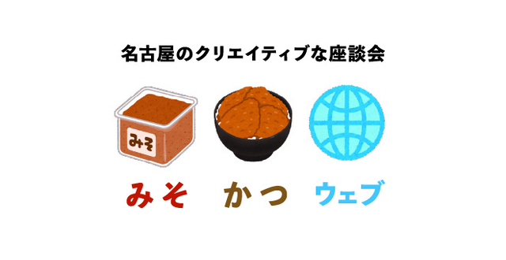
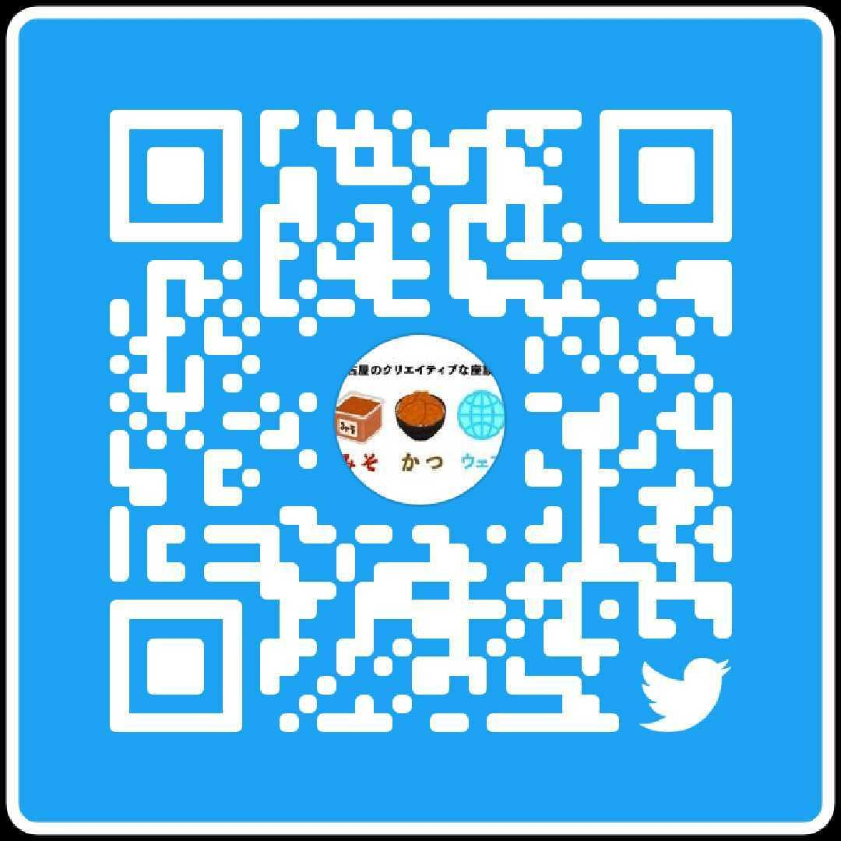
みそかつウェブ
名古屋のエンジニア・デザイナーが集まり、
相談・交流ができるコミュニティです
オンラインLT、転職イベント etc..
Twitter(@misokatsu_web)で告知やイベント実況もやってます！👍
興味のある方はconnpassからslackグループへ
どうぞ🎉
#みそかつウェブ

